Slide 1
Message pour le 21 /01/12
Chants suggérés : 1er : H&L n° 32
2ème H&L n° 591
ou chant spécial en rapport
3ème: H&L n°328 ou 339
Texte de méditation : Mat 22: 8- 12

Slide 2
PETIT MAIS GRAND
Cela semble un non sens mais sachez qu’il ne faut pas se fier à l’apparence.
Nous aimerions vous présenter le Lin, petit dans la main mais large d’utilisation

Slide 3
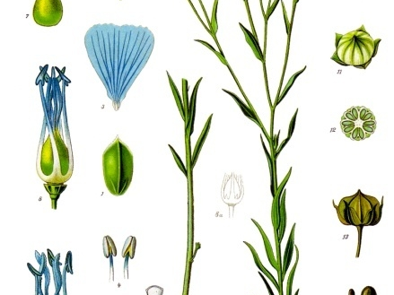

Slide 4
Le lin cultivé (Linum usitatissimum) est une plante herbacée annuelle de la famille des Linaceae de régions tempérées, à croissance rapide, à fleurs bleues cultivée principalement pour ses fibres, mais aussi pour ses graines oléagineuses. Les fibres du lin permettent de faire des cordes, du tissu, ou plus récemment des charges isolantes pour des matériaux de construction

Slide 5
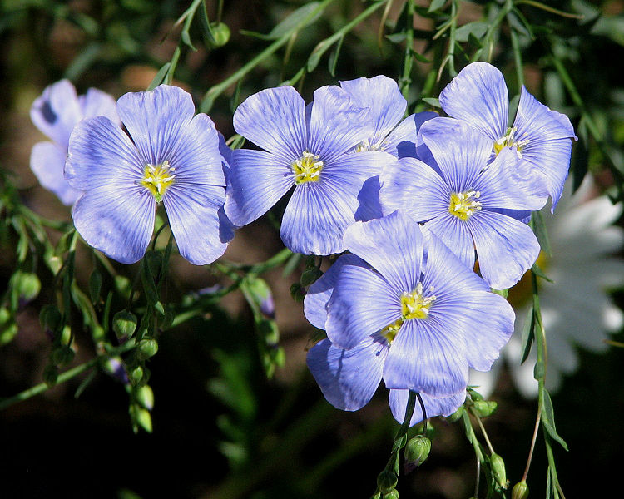
Fleurs de Lin

Slide 6
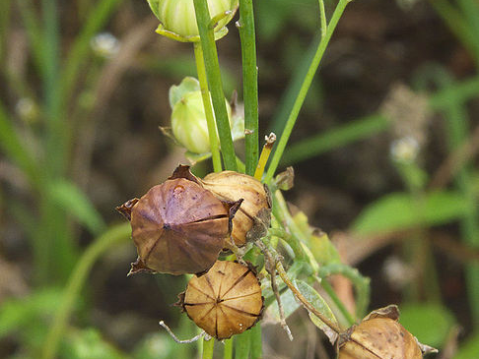
Des gousses

Slide 7
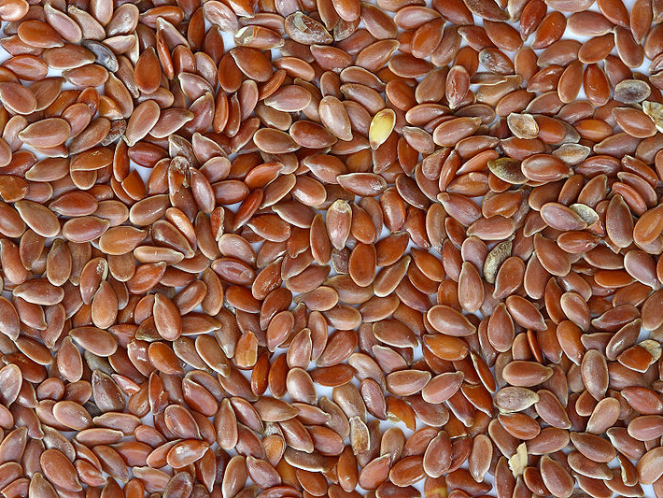
DES GRAINES

Slide 8
Les graines sont utilisées pour produire de l'huile de lin utilisée dans l'industrie, de l'encre , de la peinture, et pour la consommation humaine et animale, à cause de sa richesse en oméga 3.

Slide 9
Le lin est une des rares fibres textiles végétales européennes. Elle a la particularité d'être une fibre longue (plusieurs dizaines de centimètres), par rapport aux fibres courtes (coton, chanvre) ou moyennes (laine).

Slide 10
Le lin est riche en acide alpha-linolénique (ALA), et constitue la plus importante source végétale d'oméga-3. L'huile, ou les graines de lin peuvent intervenir dans l'alimentation humaine.

Slide 11
C’est sous l’Égypte des pharaons que l’usage du lin a commencé à se développer.
Le lin fibre était alors, pour confectionner des vêtements, des tissus funéraires, des voiles pour bateau, des cordages ou des filets. Les graines étaient consommées pour leurs qualités nutritives

Slide 12
Le lin est important pour le système cardio-vasculaire, le système nerveux, le système digestif et l’habillement.
Il protège l’intérieur comme l’extérieur
D’abord considérons le mécanisme de la digestion

Slide 13
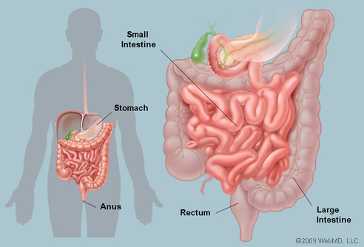
Les intestins humains

Slide 14
Les aliments sont modifiés au niveau de la bouche, donnant un bol alimentaire, qui devient le chyme dans l'estomac.
Le duodénum qui suit l’estomac est l'endroit où se déversent :
le chyme alimentaire,
la bile,
le suc pancréatique,
le suc intestinal

Slide 15
Les sucs intestinaux transforment le chyme alimentaire en nutriments.
Les nutriments sont :
l'eau,
les sels minéraux,
les vitamines,
le glucose,
les acides aminés,
les acides gras,
le glycérol.

Slide 16
Quand la digestion se passe bien, au bout de 5 à 6h les nutriments se retrouvent dans les intestins, sont absorbés dans le sang, transportés dans le système circulatoire (sang et lymphe) pour répondre aux besoins en glucides, lipides, protéines, vitamines, sels minéraux et eau des cellules de l'organisme. Les parties non-assimilables comme les fibres sont rejetées avec les fèces

Slide 17
Quand la digestion ne se réalise pas correctement, il peut se produire une constipation

Slide 18
Le lin est un laxatif d’action mécanique qui consiste en une lubrification de la paroi intestinale, une augmentation du volume de la masse fécale, et une accélération du transit.
Mais il ne faut pas en abuser.
La consommation quotidienne de graines de lin devrait tourner autour de 3-4 c. à table.
Les graines grillées et mixées sont beaucoup plus digestes

Slide 19
Grâce à leur taux de fibres élevé, les graines de lin diminuent la constipation constituent un excellent aliment pour les diabétiques, contribuent à diminuer le taux de mauvais cholestérol dans le sang, réduisent les symptômes de la ménopause, préviennent l'ostéoporose.

Slide 20
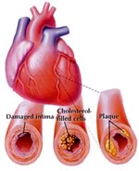
Lin, un nettoyeur étonnant
Nettoyage des canalisations transportant le sang. Ces fibres contribuent aussi à la santé du coeur puisqu'elles sont bourrées d'antioxydants qui nous protègent contre les maladies associées au coeur

Slide 21
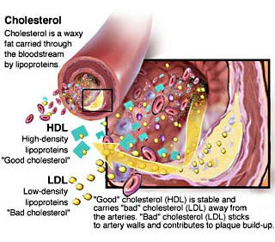
Ouvrant la voie à la circulation du sang en diminuant le taux du mauvais cholestérol dans le sang,

Slide 22
Son taux de phytoestrogènes élevé diminue les risques de souffrir d'un cancer du sein
Le lin Améliore la qualité de la peau. En application externe, le lin sert à soigner les inflammations cutanées : furoncles, anthrax, …en calmant l’ulcération tout en drainant le pus.

Slide 23
Il traite aussi :
- les douleurs pulmonaires telles que la toux chronique ou aigüe, la bronchite et l’emphysème. - les troubles urinaires tels que la cystite chronique.

Slide 24
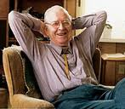
L’Oméga-3 intervient dans la fonction cérébrale
Le Dr. Ralph Holman, Université du Minnessota décrit de bons résultats contre: La dépression, La schizophrénie, Troubles de l'Attention L’Hyperactivité (TDAH), Les troubles de type Autistique, etc.

Slide 25
Le lin a son application pour nettoyer, restaurer l’intérieur mais aussi il sert à la confection de vêtements, de couvertures et pas des moindres

Slide 26
Apocalypse 19 : 6-9
6. Et j’entendis comme une voix d' une foule nombreuse, comme un bruit de grosses eaux, et comme un bruit de forts coups de tonnerre, disant: Alléluia! car le Seigneur, notre Dieu, le Tout- puissant, est entré dans son règne.
7. Réjouissons- nous et tressaillons de joie, et donnons- lui gloire; car les noces de l 'Agneau sont venues; et son épouse s' est préparée

Slide 27
Du lin pour le vêtement céleste
8. et il lui a été donné d 'être vêtu de fin lin, éclatant [et] pur, car le fin lin, ce sont les œuvres de justice des saints.
9. Et il me dit: Ecris: Heureux ceux qui sont conviés au banquet des noces de l' Agneau. Et il me dit: Ce sont ici les véritables paroles de Dieu.

Slide 28
Qui donne ce vêtement ?
Matt 22:10-14
10. Ces serviteurs étant sortis, [s 'en allèrent] par les chemins, rassemblèrent tous ceux qu' ils trouvèrent, tant méchants que bons, et la [salle] des noces fut remplie de gens qui étaient à table.
11. Et le roi, étant entré pour voir ceux qui étaient à table, aperçut là un homme qui n 'était pas vêtu d'une robe de noces.

Slide 29
12. Et il lui dit: Mon ami, comment es- tu entré ici, sans avoir une robe de noces? Et il eut la bouche fermée.
13. Alors le roi dit aux serviteurs: Liez- le pieds et mains, emportez- le, et jetez- le dans les ténèbres du dehors: là seront les pleurs et les grincements de dents.
14. Car il y a beaucoup d 'appelés, mais peu d'élus.

Slide 30
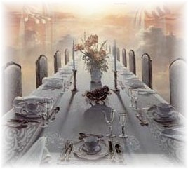
Les noces de l'Agneau sont venues...
Voulez-vous être présent?
Prévoyez-vous d’être là?
Avez-vous réservé votre place?
Vous avez été invité

Slide 31
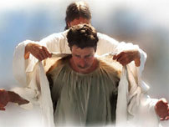
Il a un vêtement de mariage pour vous
Tandis qu’il veut vous couvrir à l'extérieur qu’en est-il de l’intérieur...

Slide 32
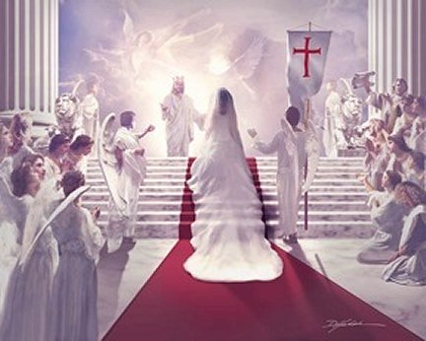
Jésus peut commencer le nettoyage de l’intérieur, si vous le voulez, pour vous revêtir de la robe de justice des saints et vous faire briller en Sa présence

Slide 33
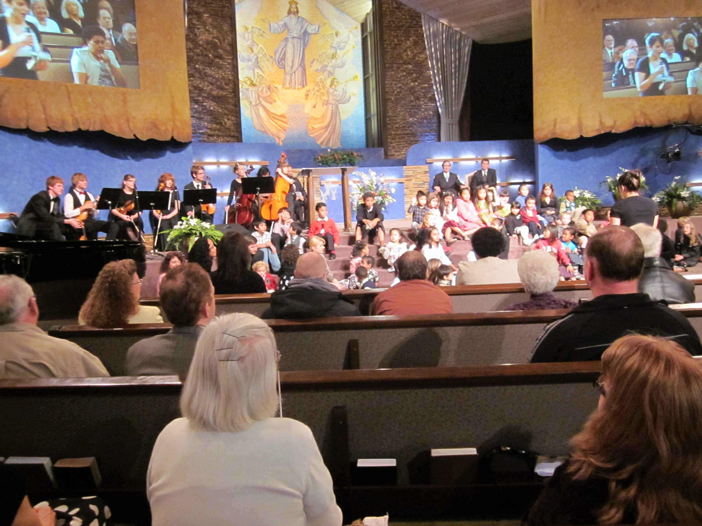
Voulez-vous commencer à vous préparer aujourd'hui? Etes-vous prêts?

Slide 34
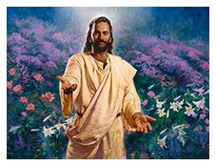
Jésus s’approche de toi, il veut parler à ton cœur aujourd’hui, veux-tu le recevoir?

Slide 35
Viens à lui, donne lui la préférence, il t’aime et veut ton bonheur, ne lui résiste pas.
Il frappe, réponds- lui aujourd’hui !

Slide 36
Prière de consécration
Chant final : H&L n°328 ou 339
Bénédictions
Bon sabbat

Slide 37
Message préparé par Docteur Simone SEJOR -PELIS
Directrice des Ministères de santé de l’Eglise adventiste du 7ème jour de la Guadeloupe
Inspiré d’un cours du Dr ALVA Manuel gastroentérologue au Texas (USA).

